Slide 1

KHÓA LUẬN TỐT NGHIỆP
ĐỀ TÀI:
THIẾT KẾ THIẾT BỊ NHÚNG TÍCH HỢP LORAWAN ỨNG DỤNG TRONG MÔ HÌNH TRỒNG RAU SẠCH.
SVTH: VI THÁI HÙNG
GVHD: NGUYỄN NGỌC SƠN

Slide 2
NỘI DUNG
TỔNG QUAN VỀ ĐỀ TÀI
CƠ SỞ LÝ THUYẾT
THIẾT KẾ HỆ THỐNG
KẾT LUẬN
1
2
3
4

Slide 3
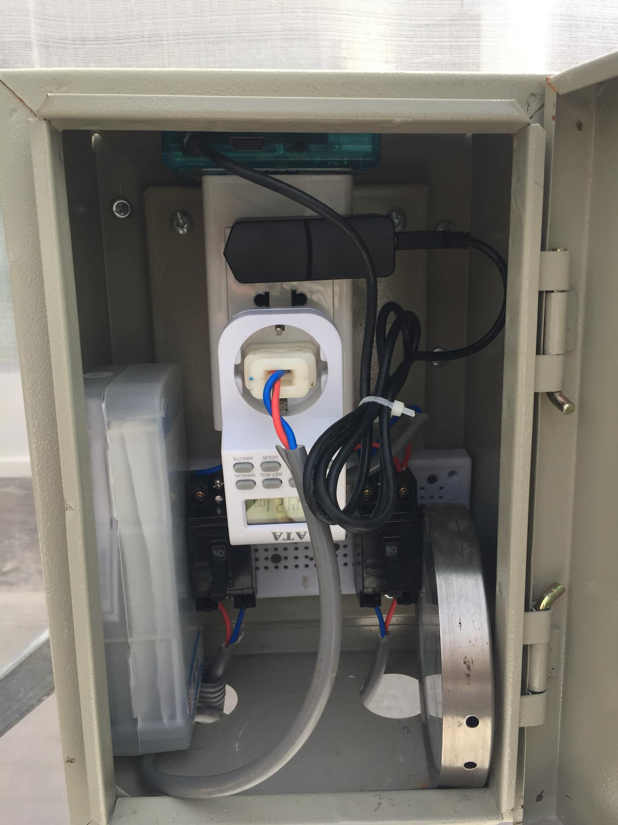
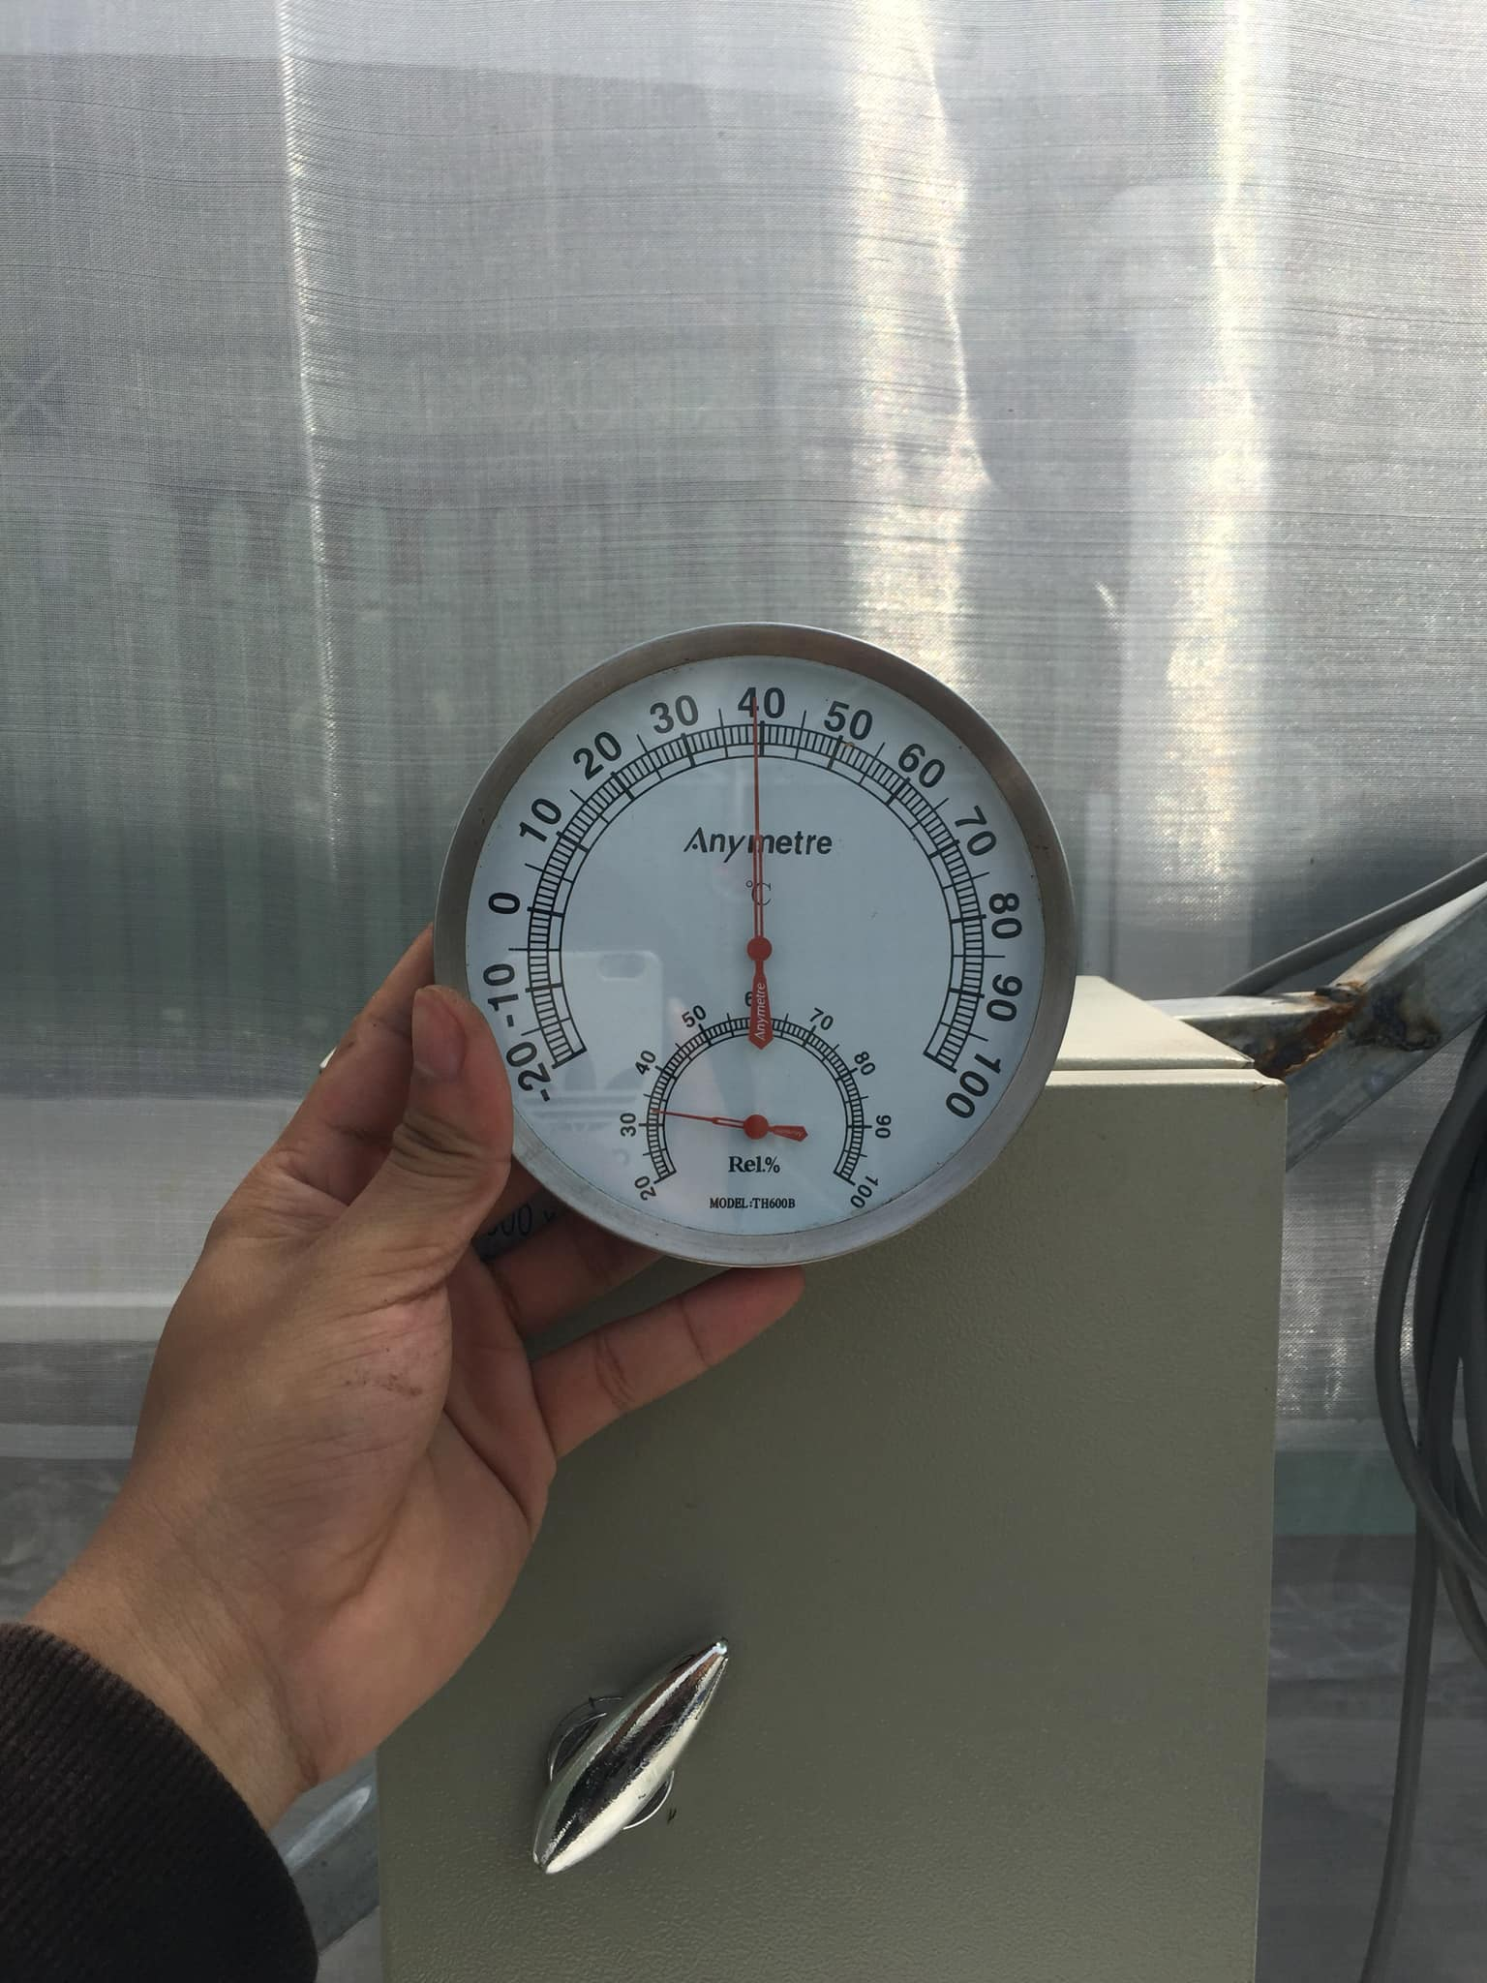
TỔNG QUAN VỀ ĐỀ TÀI
HỆ THỐNG THỦY CANH
Timer
Đồng hồ đo nhiệt độ

Slide 4
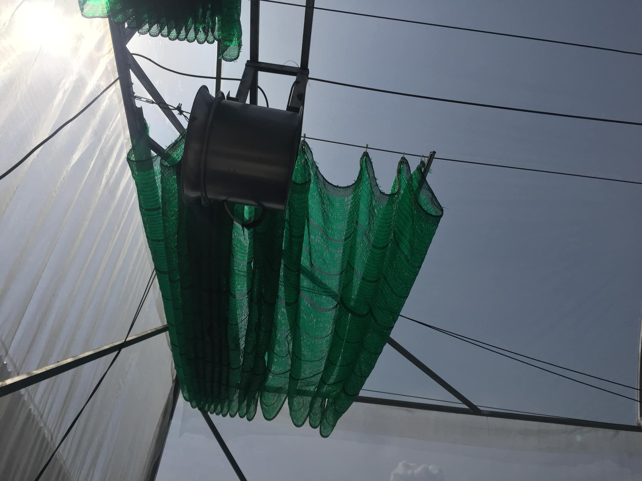
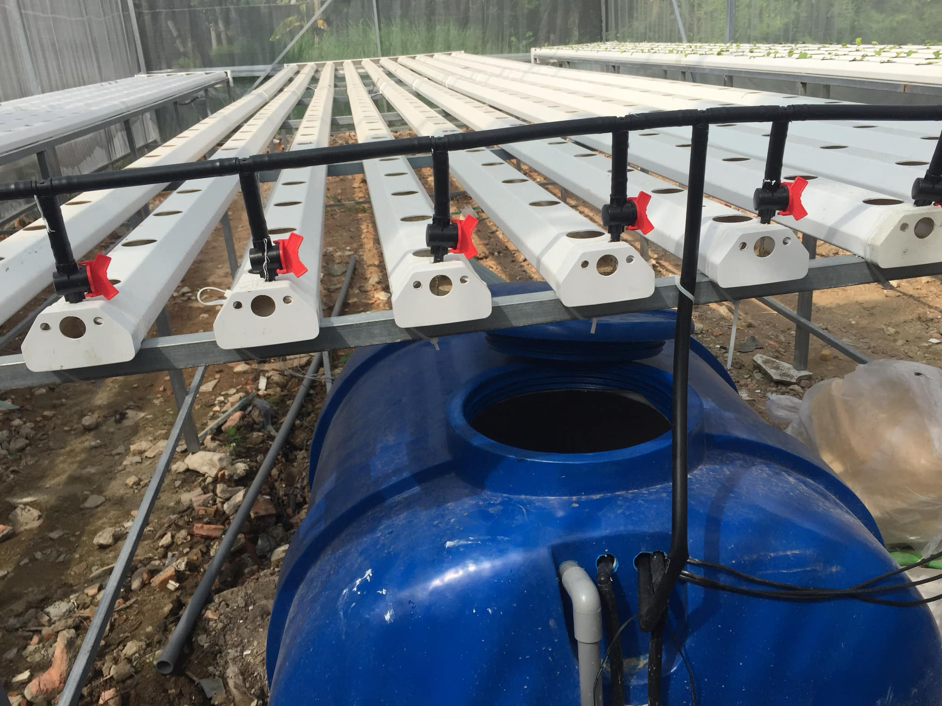
TỔNG QUAN VỀ ĐỀ TÀI
Hệ thống Rem và Quạt
Bồn và máy bơm

Slide 5
TỔNG QUAN VỀ ĐỀ TÀI
Lý do chọn đề tài:
Ứng dụng IOTs vào hệ thống thủy canh.
Đáp ứng được nhu cầu của người trồng: giảm nhân lực, tăng năng suất, tăng sản lượng và phòng tránh sâu bệnh.
Cung cấp các thiết bị quản lý, điều khiển cho hệ thống trồng rau thủy canh.

Slide 6
TỔNG QUAN VỀ ĐỀ TÀI
Mục tiêu của đề tài:
Có kiến thức về giao thức mạng không dây LoRa, LoRaWAN.
Thiết kế và chế tạo Hệ thống bao gồm:
Thiết bị thu thập và điều khiển: END NODE.
Thiết bị GATEWAY.
SERVER.
Kiến thức về giao thức TCP/IP

Slide 7
TỔNG QUAN VỀ ĐỀ TÀI
Đối tượng nghiên cứu:
Chip SoC ESP32-WROOM.
Tìm hiểu LoRa SX1278.
Tìm hiểu các cảm biến.
Tìm hiểu về Web – Web Server.

Slide 8
CƠ SỞ LÝ THUYẾT
LORA
Khái niệm
Điều chế
Dải tần
Tham số hệ thống

Slide 9

CƠ SỞ LÝ THUYẾT
Khái niệm về LoRa:
LoRa (Long Rate Radio) là một kỹ thuật điều chế dựa trên kỹ thuật Spread – Spectrum và Chirp Spread Spectrum (CSS).
Truyền nhận dữ liệu ở khoảng cách lên đến hàng Km mà không cần mạch khuyếch đại công suất.
Sử dụng băng thông thấp, diện tích phủ sóng xa, tiết kiệm nặng lượng.
Phát triển bởi Cycleo SAS và được Semtech mua lại.

Slide 10
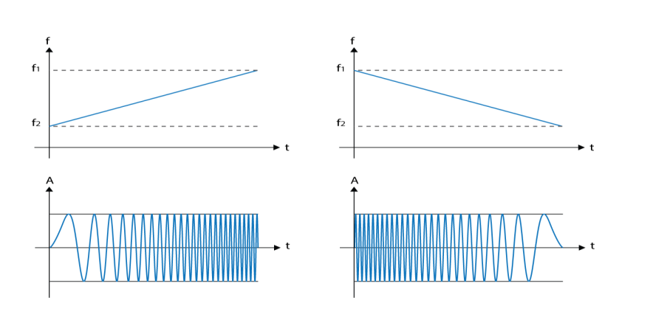
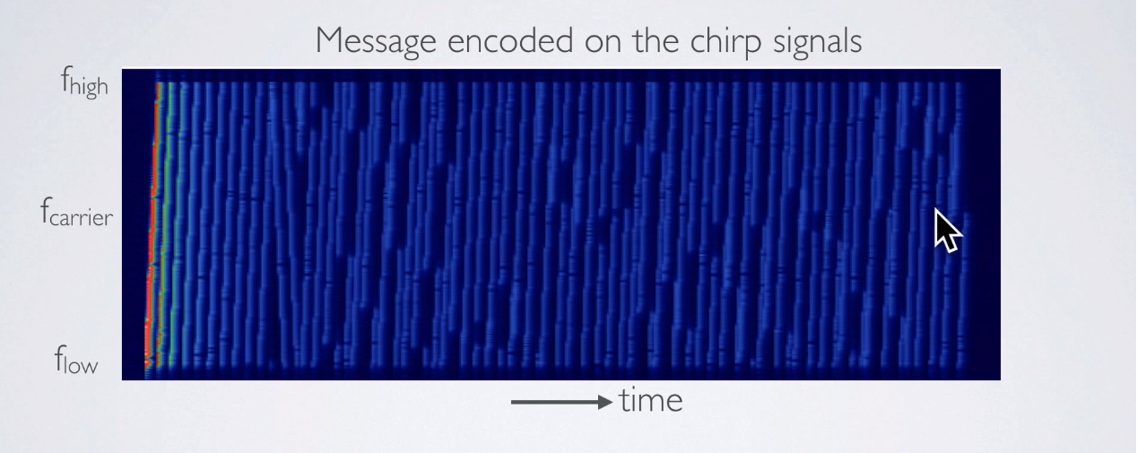
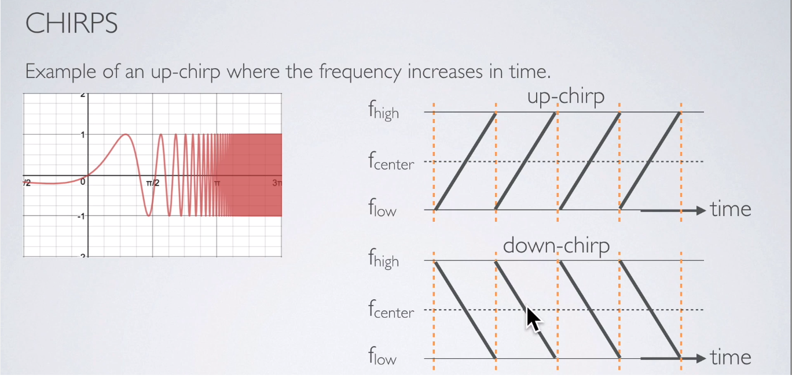
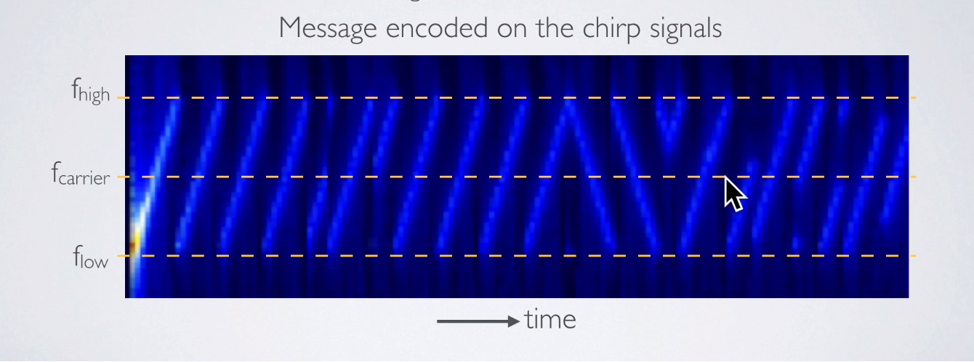
CƠ SỞ LÝ THUYẾT
Kỹ thuật điều chế LoRa:
Dữ liệu sẽ được băm bằng các xung cao tần để tạo ra tín hiệu các dãy tần số cao hơn với tần số của dữ liệu gốc.
Tín hiệu cao tần tiếp túc được mã hóa theo các chuỗi chirp signal trước khi truyền ra anten để gửi đi.

Slide 11
CƠ SỞ LÝ THUYẾT
Tham số của hệ thống:
Hệ số trải phổ (Spreading Factor – SF)
Băng thông (BW)
Tốc độ mã hóa( Code Rate – CR)
Độ nhạy máy thu.
Độ trễ.

Slide 12
CƠ SỞ LÝ THUYẾT
Dãi tần làm việc:
Châu Á: 430 MHz.
Trung Quốc: 780MHz.
Châu Âu: 433MHz hoặc 866 MHz.
Mỹ: 915 MHz.
Việt Nam: 433 MHz.

Slide 13
CƠ SỞ LÝ THUYẾT
LORAWAN
Cấu trúc
Tập giao thức
Ứng dụng

Slide 14
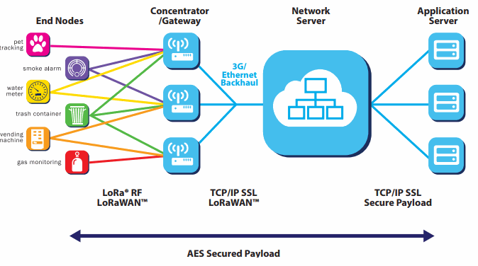
CƠ SỞ LÝ THUYẾT
CẤU TRÚC LORAWAN

Slide 15
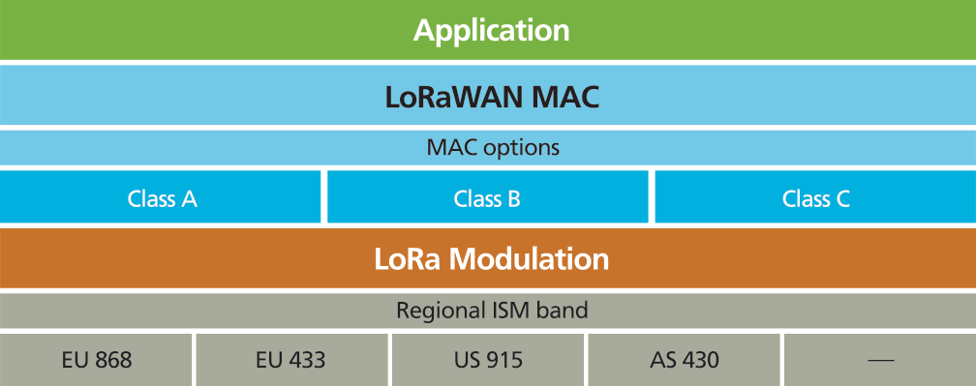
CƠ SỞ LÝ THUYẾT
TẬP GIAO THỨC

Slide 16
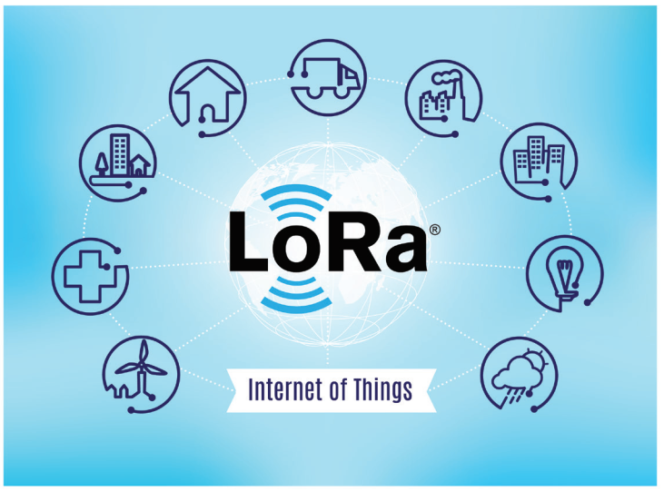
CƠ SỞ LÝ THUYẾT
ỨNG DỤNG CỦA LORAWAN

Slide 17
CƠ SỞ LÝ THUYẾT
Tên | ZIGBEE | WIFI | BLUTOOTH | LORAWAN
Chuẩn IEEE | 802.15.4 | 802.11a,b,g | 802.15.1
Ứng dụng | Giám sát và điều khiển | Web, email, video | Thay thế cáp nối | Giám sát và điều khiển
Tuổi thọ pin (ngày) | 100-1000+ | 0.5-5 | 1-7 | 5-10 năm
Kích cỡ mạng (nút) | 65536 | 32 | 7 | > 62000
Tốc độ (KB/s) | 20-250 | 11000 | 720 | 0,3-50
Phạm vi (mét) | 1-100+ | 1-100 | 1-10 | > 1000
Đặc điểm nổi bật | Đáng tin cậy, tiết kiệm năng lượng, giá thành rẻ | Tốc độ cao | Giá rẻ thuận tiện | Truyền thông tầm xa

Slide 18
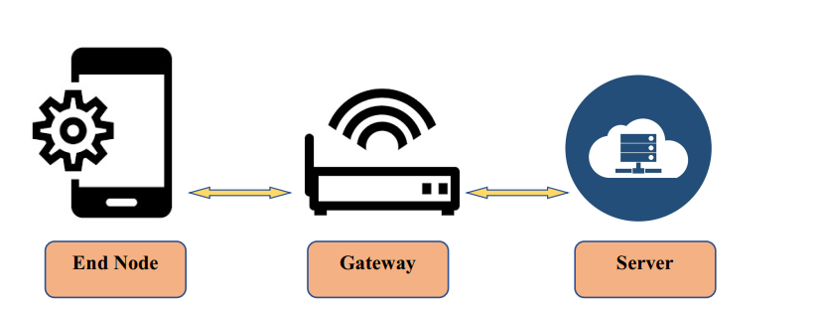
THIẾT KẾ HỆ THỐNG
3G/4G
WIFI
Internet
LoRaWAN

Slide 19
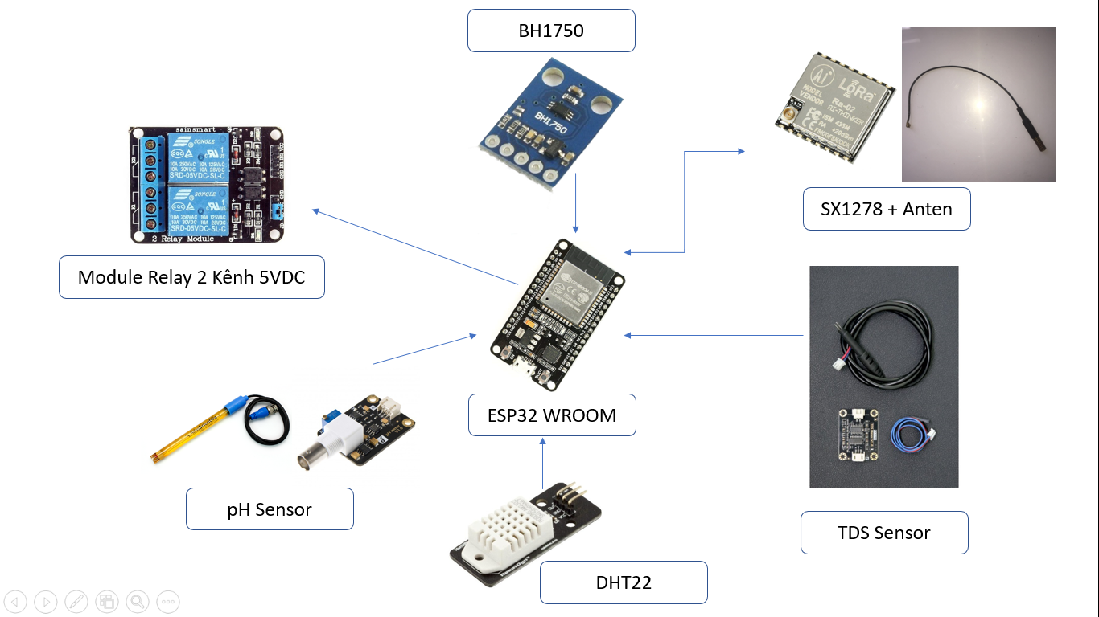
Thiết bị thu thập và điều khiển: END NODE

Slide 20
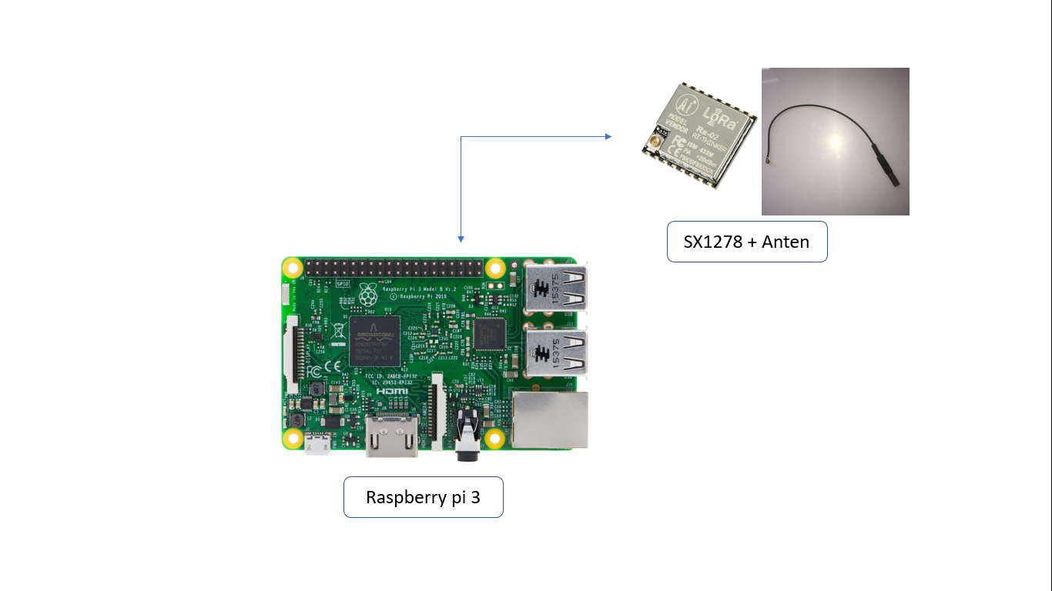
Thiết bị GATEWAY

Slide 21
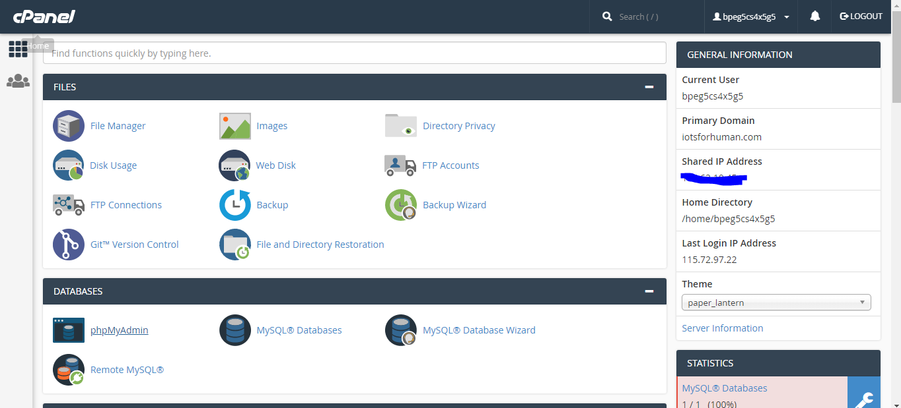
SERVER
CPANEL

Slide 22
KẾT QUẢ

Slide 23
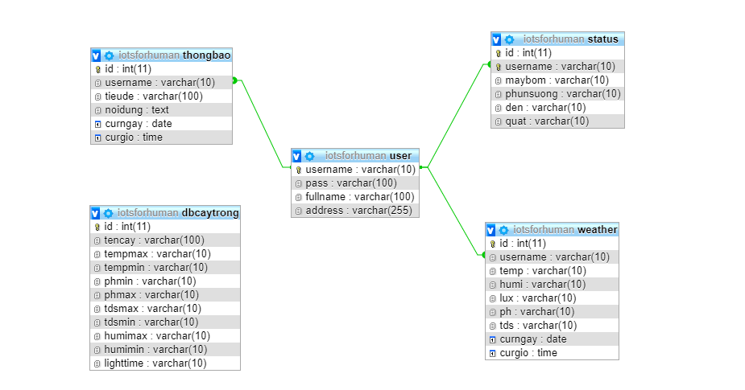
SERVER
DATABASE HỆ THỐNG

Slide 24
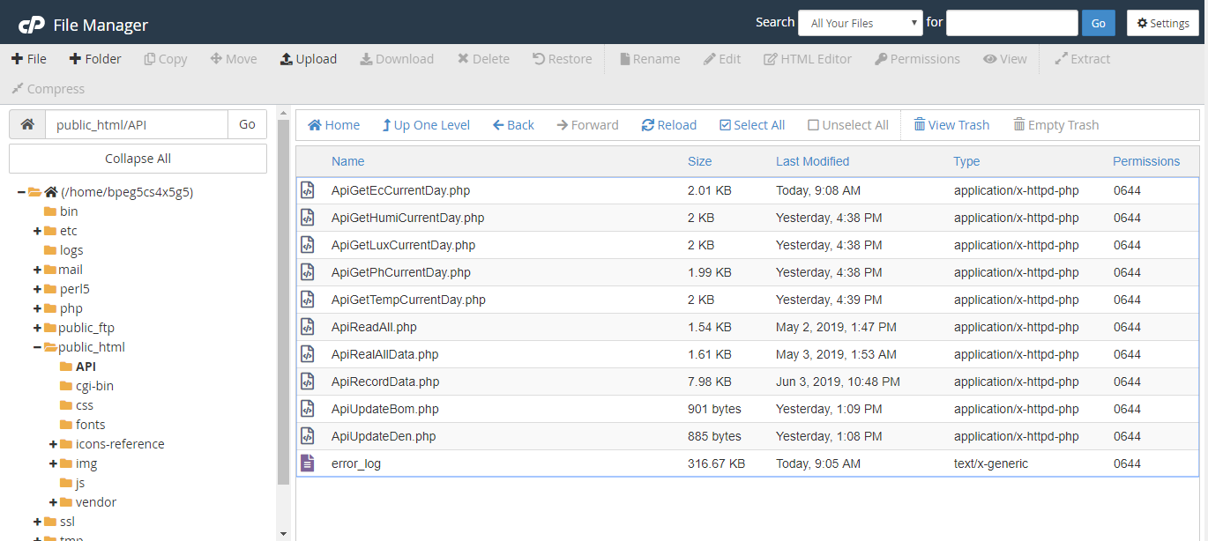
SERVER
API

Slide 25
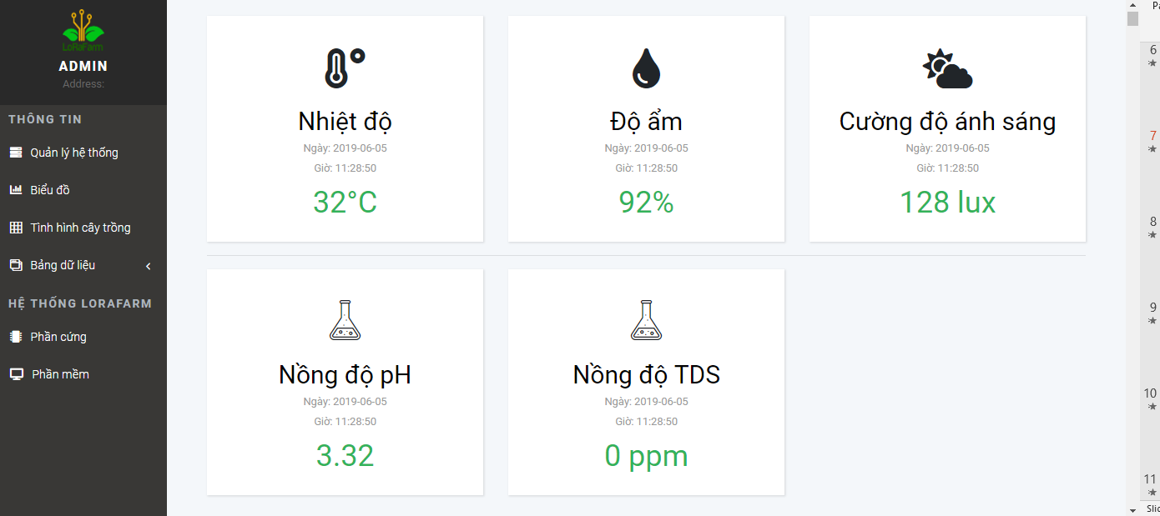
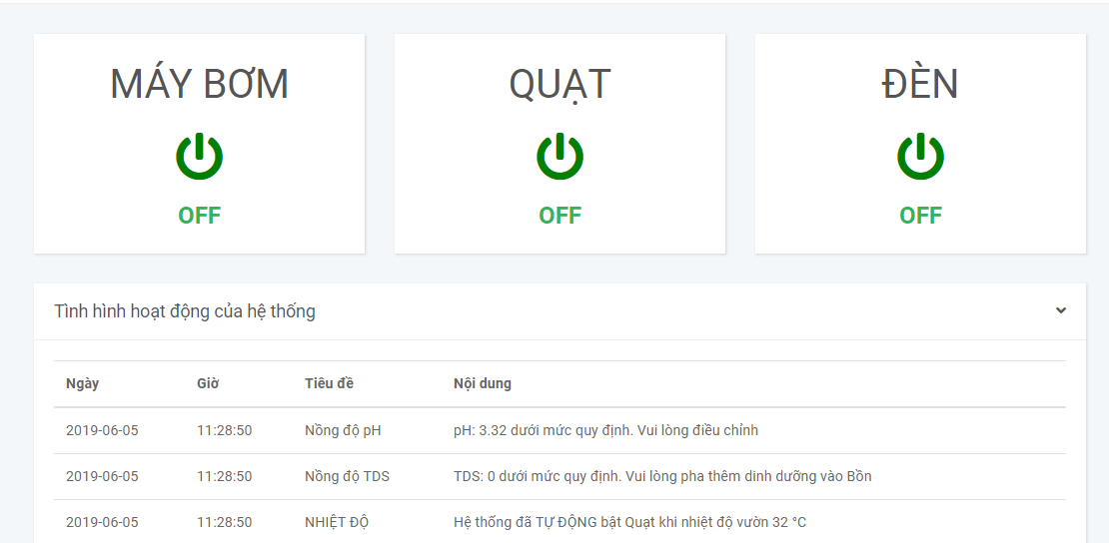
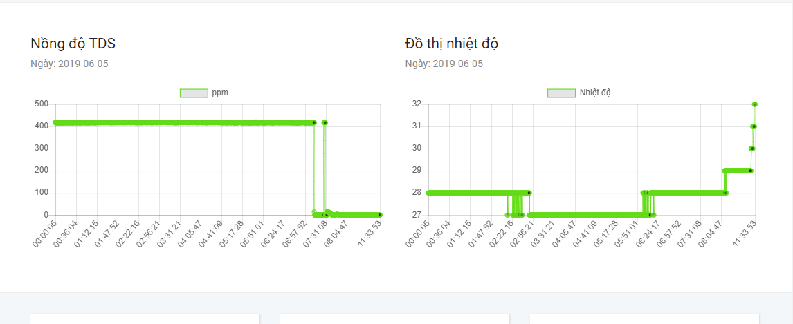
SERVER
WEBSITE QUẢN LÝ

Slide 26
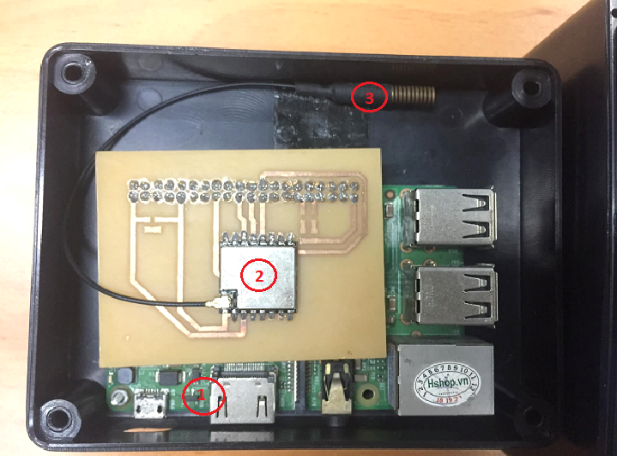
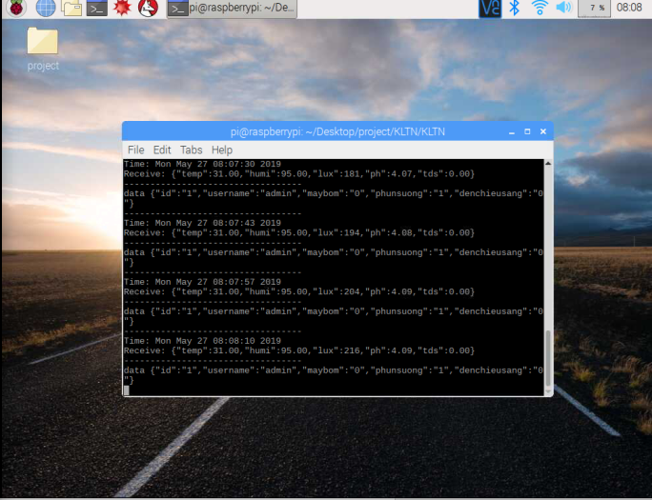
THIẾT BỊ GATEWAY
Raspberry Pi 3
Module RA-02 SX1278 SPI
Anten 3dBm 433Mhz
Thông tin dữ liệu truyền nhận

Slide 27
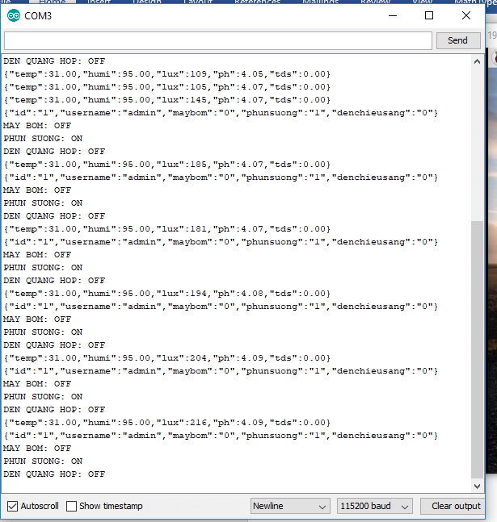
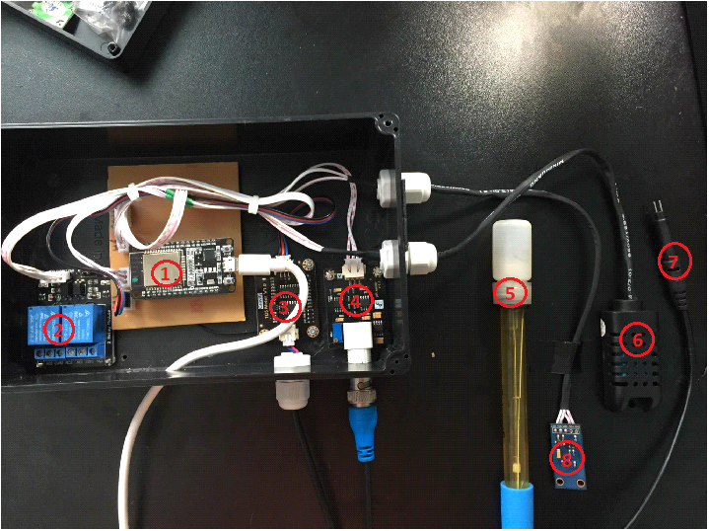
THIẾT BỊ ENDNODE
Thông tin dữ liệu truyền nhận

Slide 28
KẾT QUẢ
Ưu điểm của hệ thống
Hệ thống dễ sử dụng, dễ quản lý và điều khiển.
Khuyết điểm
Chưa tối ưu hóa, cần nâng cấp thêm.
Hướng phát triển của đề tài
Phát triển và hoàn thiện phần cứng
Ứng dụng AI vào quản lý và điều khiển hệ thống.
Thương mại hóa hệ thống.

